Slide 1
List Linier Sirkuler

Slide 2
List Linier Sirkuler
Merupakan representasi yang dipakai jika dilakukan proses terus menerus terhadap anggota list. Seakan-akan terjadi suatu“loop”.
First pada List Linier Sirkuler seakan tidak ada karena sebenarnya First adalah Current Position (Posisi dimana pointer berada).

Slide 3
Karakteristik List Linier Sirkuler
Elemen pertama : First(L)= P, dengan P adalah address salah satu elemen list
Elemen terakhir : Last(L)= P, Next(P)= First
List kosong : First(L) = Nil

Slide 4
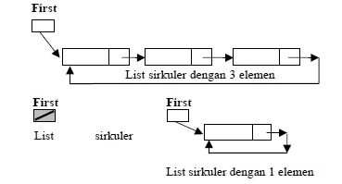
Gambaran Karakteristik List Linier Sirkuler
Last
Last

Slide 5
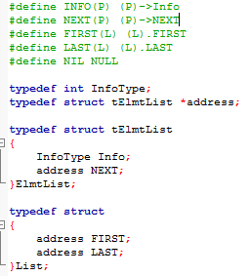
Struktur List Linier Sirkuler

Slide 6
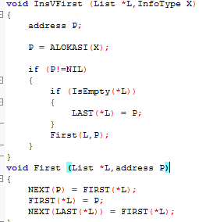
Last dari list harus selalu menyambung ke first dari list , maka dari itu setiap operasi fungsi harus dilakukan penyambungan next dari last , misal pada Insert First :

